Slide 1
REPUBLIKA
INDONEZIJA

Slide 2
LEGA
JV Azija
1.919.440 km² površine – 16. mesto
Glavno mesto – Džakarta (Jakarta)
Arhipelag – okoli 17.500 otokov, 6.000 poseljenih
Java, Sumatra, Sulawesi, Borneo (Kalimantan), Nova Gvineja (Irian Jaya)

Slide 3
RELIEF
Stičišče večih litosferskih plošč
Evrazijska plošča (Veliki Sundski otoki)
Avstralsko – melanezijska plošča (Mali Sundski otoki)
Wallaceova ločnica
300 vulkanov, mnogi aktivni
Najvišja gora – Puncak Jaya (4.884m)

Slide 4
INDONEZIJA

Slide 5
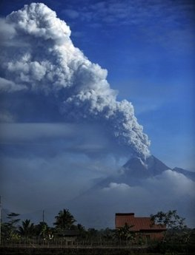
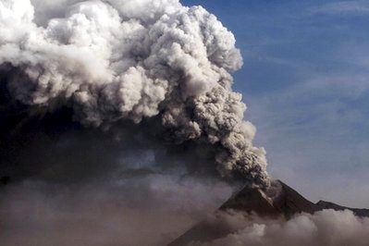
VULKAN MOUNT MERAPI LETA 2010

Slide 6
ZGODOVINA
okoli 1.150.000 pr. n. št. – javanski človek
okoli 2000 pr. n. št. – moderni prebivalci, iz Indokine
Okoli 500 – nastanek mestnih držav
1511 – prihod portugalskih kolonistov
1797 – prevzem Nizozemcev
17. 8. 1945 – samostojna Republika Indonezija

Slide 7
PREBIVALSTVO
238 milijonov – 4. po številu prebivalcev
Java – najbolj poseljen otok na svetu, 130 milijonov prebivalcev – preseljevanje
Več kot sto etničnih skupin – Javanci, Sundanci, Kitajci

Slide 8
RELIGIJA
Sunitski muslimani – več kot 85%
Hindujci – 10%
Kristjani, budisti, šiiti

Slide 9
GOSPODARSTVO
ČLANICA G20 IN APEC (azijsko – pacifiško ekonomsko sodelovanje)
Nafta, zemeljski plin
Rudarstvo – kositer, nikelj, boksit, baker, premog, zlato, srebro
Industrija (tekstilna)

Slide 10
KMETIJSTVO
Več kot 50% prebivalstva
Ekstenzivno, samooskrbno
45 milijonov ha obdelovalnih površin
Riž
Koruza, soja, maniok, arašidi, kava, tobak, kavčuk, čaj, sladkorni trs, tropsko sadje
Govedoreja, reja perutnine

Slide 11
PODNEBJE
Ekvatorialno
Povprečne temperature 23°C v višje ležečih delih, 28 °C ob morju
Najvišji vrhovi trajno zasneženi
Zračna vlažnost 70 - 90%
2000 – 2500 mm padavin na leto

Slide 12
MONSUNI
- poletni
- suhi
- junij - oktober
- zimski
- vlažni
- november - marec

Slide 13
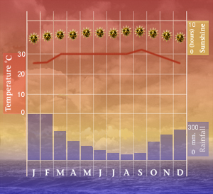
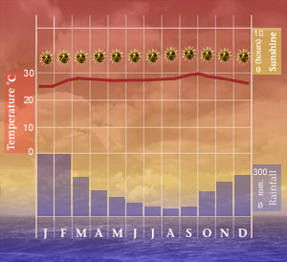
KLIMOGRAM DŽAKARTE KLIMOGRAM BALIJA

Slide 14
PRST
Najrodovitnejša ob vznožjih ognjenikov – velika poseljenost
Zahod – rdeče prsti (ultisoli)
Vzhod – temno rjave prsti (inceptisoli)

Slide 15
RASTLINSTVO
Tropski deževni gozd
Listopadni gozd (sever)
Gorsko rastje (vzhod)
Obmorsko rastje (obale)
28.000 vrst rastlin (orhideje, bambusi, mesojede rastline, ...)

Slide 16
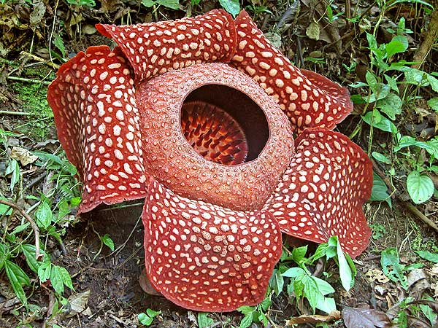
RAFFLESIA ARNOLDII

Slide 17
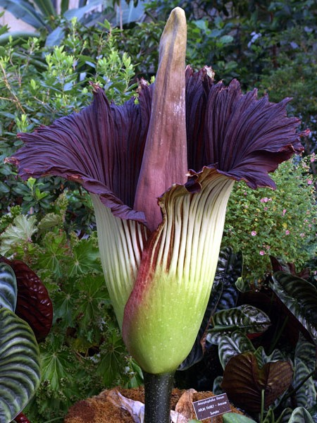
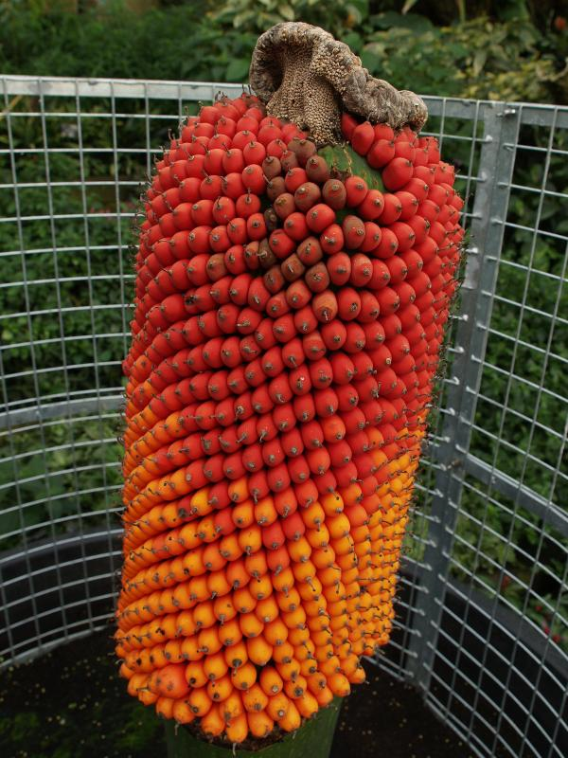
TITAN ARUM

Slide 18
ŽIVALSTVO
381 vrst sesalcev
771 vrst ptic
449 vrst plazilcev
1000 sladkovodnih rib
Številni endemiti (sumatranski tiger, bornejski slon, javanski nosorog)

Slide 19
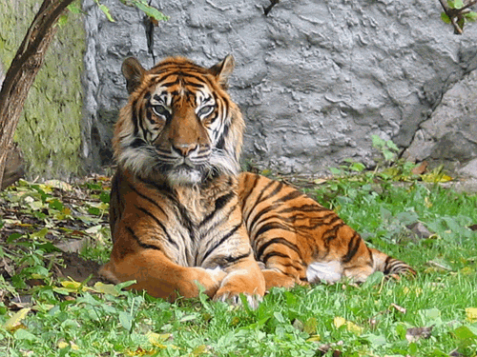
SUMATRANSKI TIGER

Slide 20
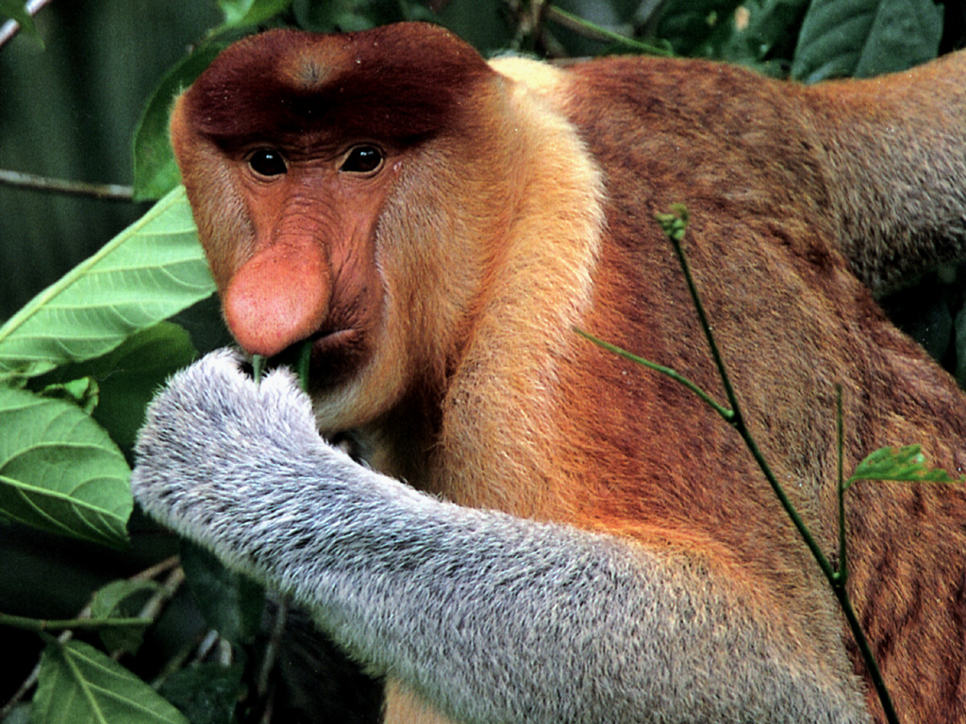
NOSAN

